Slide 1
Werewolf vs. Village
Joc web adaptació del joc de taula “Los hombres lobo de Castronegro”
Cristina Ferrer
Oriol Soler

Slide 2
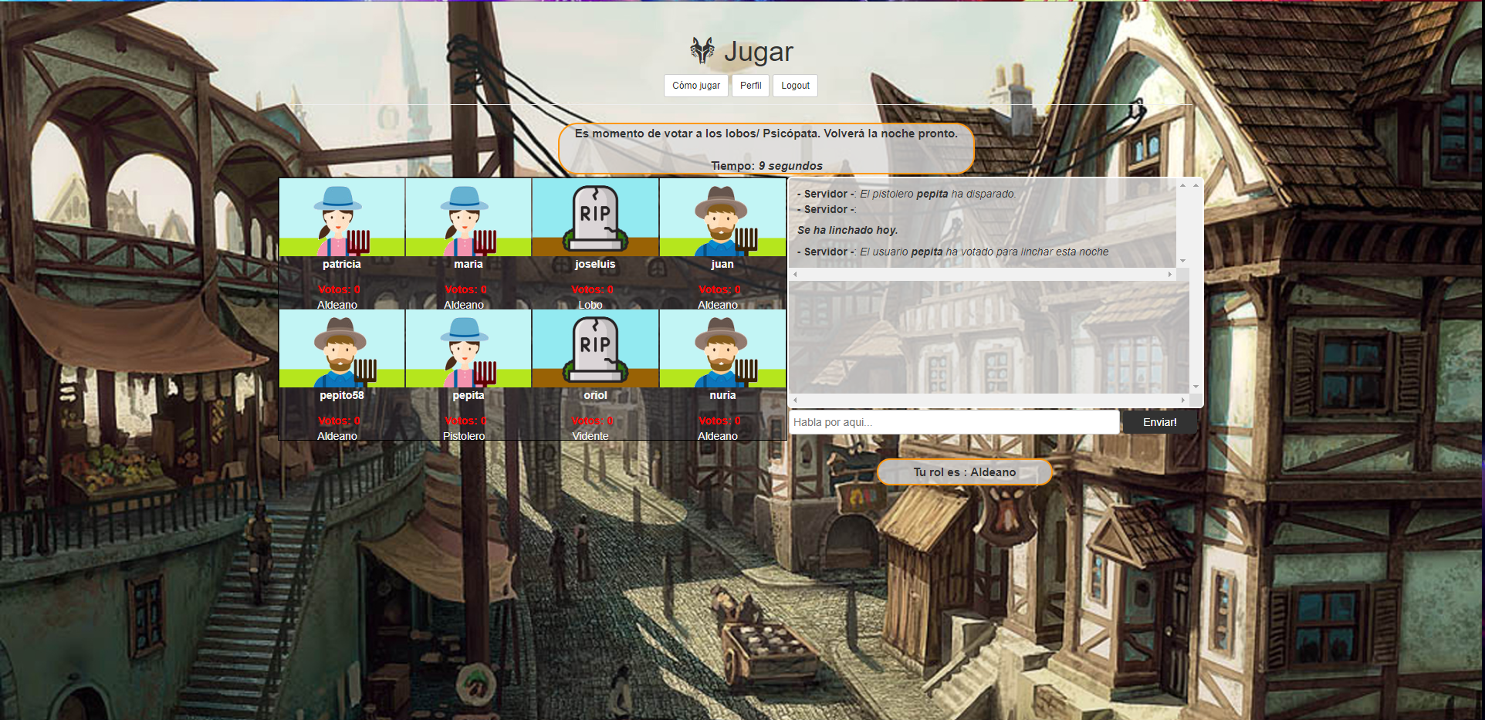
Captura

Slide 3
Abstract
Joc web adaptació del joc de taula “Los hombres lobo de Castronegro”
Esta elaborat amb nodejs, socket.io, Mongodb, Firebase, jQuery i més…
No s’ha d’instal·lar res més que el navegador per jugar.
En aquest joc adaptarás un rol i l’hauras d’interpretar el millor que sàpigues.
Hi han 10 rols únics amb cadascú una característica especial.
Els que millor facin el seu rol, guanyaran.
Compte amb el Juglar no t’enganyi!

Slide 4



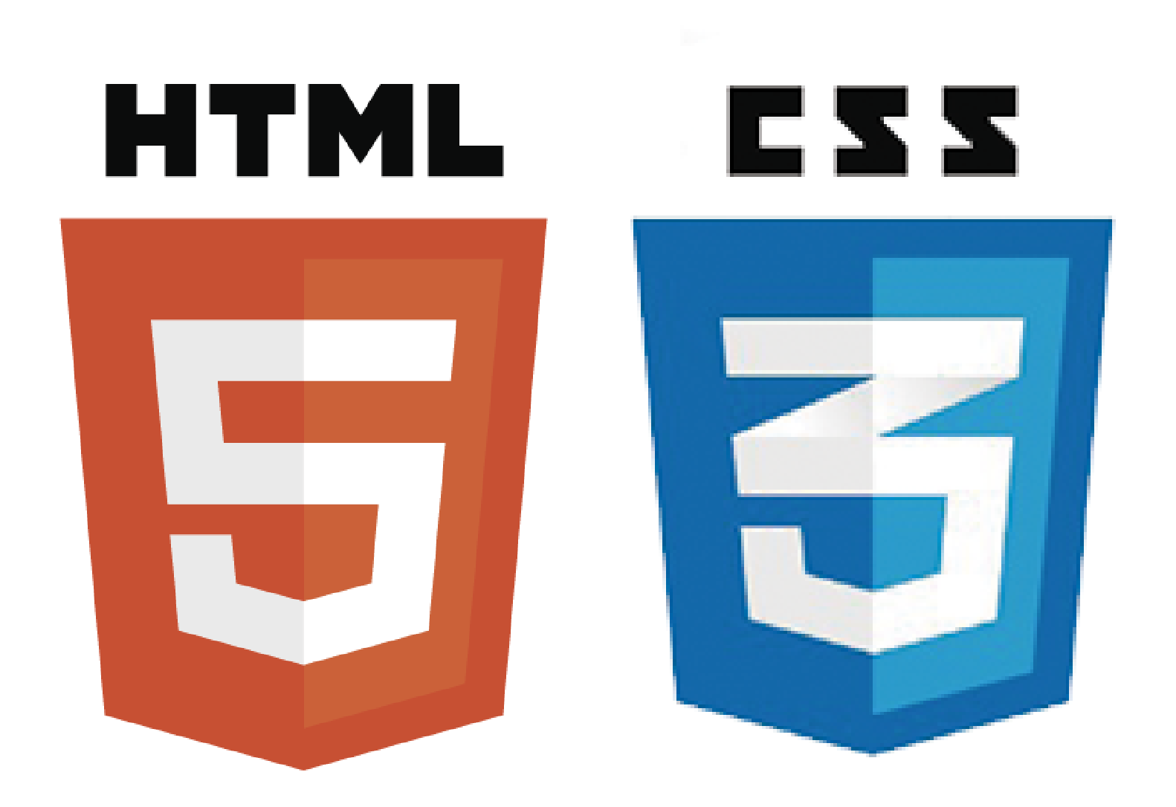



Tecnologies utilitzades

Slide 5
